Slide 1
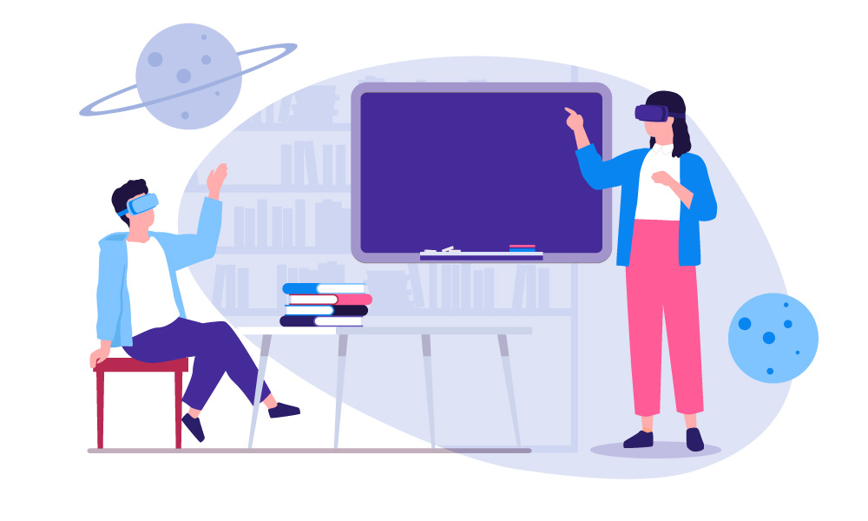
ΕΙΚΟΝΙΚΗ ΚΑΙ ΕΠΑΥΞΗΜΕΝΗ ΠΡΑΓΜΑΤΙΚΟΤΗΤΑ
ΣΕ ΧΩΡΟΥΣ ΚΟΙΝΩΝΙΚΗΣ ΜΑΘΗΣΗΣ
Virtual reality and augmented reality in social learning spaces: a literature review
Anthony Scavarelli · Ali Arya · Robert J. Teather Received: 28 February 2019 / Accepted: 12 May 2020
Οι τέσσερις(4):
Δεληγιώργη Αναστασία
Καραπιπεράκη Αικατερίνη
Κόκκαλου Στυλιανή
Παπαδοπούλου Ευτυχία

Slide 2
ΣΚΟΠΟΣ : Η ΕΞΕΤΑΣΗ ΤΩΝ ΕΦΑΡΜΟΓΩΝ ΤΗΣ ΕΙΚΟΝΙΚΗΣ ΚΑΙ ΤΗΣ ΕΠΑΥΞΗΜΕΝΗΣ ΠΡΑΓΜΑΤΙΚΟΤΗΤΑΣ
Σε αίθουσες διδασκαλίας, μουσεία, χώρους κοινωνικής αλληλεπίδρασης
Ειδικότερα, για μια πιο θεωρητική βάση της έρευνας, παρουσιάζει:
Ιδιότητες και αλληλεπιδράσεις
Θεωρίες μάθησης
Διερεύνηση παραδειγμάτων VR/AR σε εκπαιδευτικά πλαίσια (π.χ. εστίαση στην προσβασιμότητα, αλληλεπίδραση VR/AR)
Προτείνονται λύσεις για πιο επίκαιρες θεωρίες μάθησης
ΤΙ ΙΣΧΥΕΙ ΣΗΜΕΡΑ ΓΙΑ ΤΙΣ ΤΕΧΝΟΛΟΓΙΕΣ VR KAI AR:
Μεγάλος βαθμός εμπορικής διαθεσιμότητας
Νέες, καθηλωτικές πλατφόρμες, χαμηλότερου κόστους
Γρήγορα πλαίσια, με ευκολότερη ανάπτυξη στον ιστό
Τεχνολογία απευθείας ενσωματωμένη στα λειτουργικά συστήματα των πλατφορμών

Slide 3
ΧΡΟΝΙΚΟ ΠΛΑΙΣΙΟ ΕΜΦΑΝΙΣΗΣ VR/AR: Ήδη από τα μέσα του 20ού αιώνα, αλλά σήμερα υπάρχει έκρηξη πειραματισμών σε: gaming/ filming/μέσα κοινωνικής δικτύωσης/εκπαιδευτικές προσπάθειες.
ΤΟΜΕΙΣ ΠΟΥ ΚΑΛΥΠΤΕΙ Η ΠΑΡΟΥΣΑ ΑΝΑΣΚΟΠΗΣΗ:
Πολλοί χρήστες, ειδικά στενά συνδεδεμένοι, θεωρία VR/AR και αλληλεπίδραση
Ανταποκρινόμενο περιεχόμενο VR και AR, προσαρμοζόμενο στη λειτουργικότητα και στην είσοδο/έξοδο οθόνης
Χρήση VR/AR σε κοινωνικό εκπαιδευτικό πλαίσιο
Προτεινόμενες θεωρίες μάθησης/τρόπος επίδρασης στη μάθηση
ΜΕΘΟΔΟΙ ΠΟΥ ΧΡΗΣΙΜΟΠΟΙΗΘΗΚΑΝ ΣΤΗΝ ΕΡΕΥΝΑ
Αξιοποίηση προηγούμενων ερευνών
Επέκταση κενών και προβληματισμών
Προτάσεις για μεγαλύτερη πρόσβαση στην VR/AR μέσω εφαρμογών πολλαπλών πλατφορμών
ΠΡΟΒΛΗΜΑΤΑ
Οι διαμφισβητούμενες αποδείξεις για τα μαθησιακά οφέλη της χρήσης VR/AR
Η γενίκευση των αποτελεσμάτων ενέχει πολλές επιφυλάξεις

Slide 4
ΤΙ ΕΙΝΑΙ Η VIRTUAL REALITY ΚΑΙ Η AUGMENTED REALITY;
VIRTUAL REALITY/ ΕΙΚΟΝΙΚΗ ΠΡΑΓΜΑΤΙΚΟΤΗΤΑ: « Η VR είναι ένα τεχνητό περιβάλλον που βιώνεται μέσω αισθητηριακών ερεθισμάτων, όπως εικόνες και ήχους), που παρέχονται μέσω ενός υπολογιστή και στο οποίο οι ενέργειες ενός ατόμου καθορίζουν εν μέρει τι συμβαίνει σε αυτό το περιβάλλον». (2015, Gerald, Merriam, Webster)
AUGMENTED REALITY/ ΕΠΑΥΞΗΜΕΝΗ ΠΡΑΓΜΑΤΙΚΟΤΗΤΑ: « Η AR επιτρέπει στο χρήστη να δει τον πραγματικό κόσμο με εικονικά αντικείμενα που τοποθετούνται πάνω στον πραγματικό κόσμο ή συντίθενται με αυτόν. Ως εκ τούτου, η AR συμπληρώνει την πραγματικότητα, αντί να την αντικαθιστά πλήρως». (Azuma,1997)

Slide 5
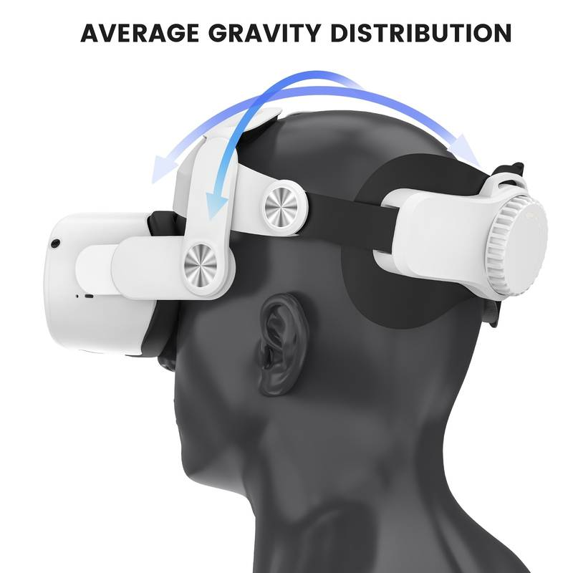
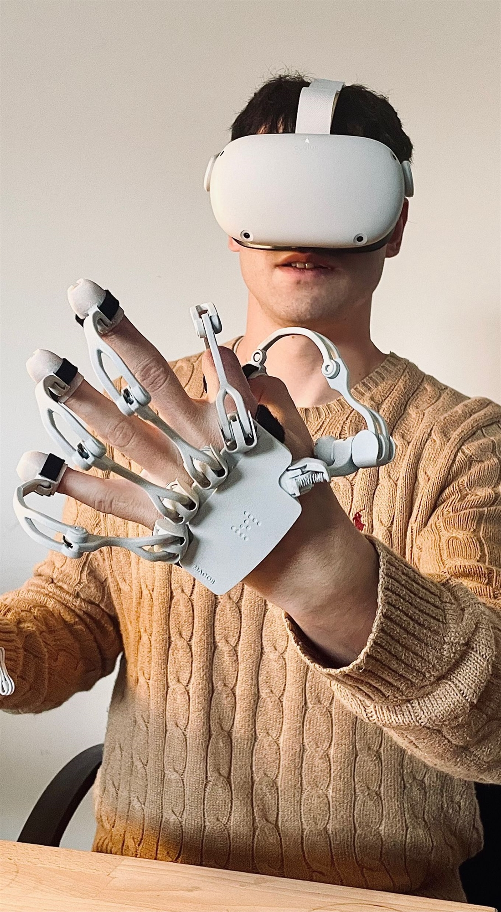
ΕΜΒΥΘΙΣΗ, ΠΑΡΟΥΣΙΑ ΚΑΙ ΣΩΜΑΤOΠΟΙΗΣΗ
Εμβύθιση/ Immersion: τι προσφέρει η τεχνολογία από αντικειμενική άποψη σε σχέση με ισοδύναμες ανθρώπινες
αισθήσεις του πραγματικού κόσμου
Παρουσία/Presence: το μέτρο κατά το οποίο το άτομο αποδέχεται την τεχνητή πραγματικότητα ως πραγματικότητα
και περιλαμβάνει 2 ψευδαισθήσεις:
α. την ψευδαίσθηση του τόπου και
β. την ψευδαίσθηση της αληθοφάνειας (ότι αυτό που συμβαίνει είναι πραγματικό)
Σωματοποίηση/Embodiment: οι νοητικές αναπαραστάσεις του σώματος μέσα στο διάστημα (φυσικό ή εικονικό)
Η σωματοποίηση έχει 3 χαρακτηριστικά:
α. την ιδιοκτησία σώματος
β. την αυτό-τοποθέτηση
γ. την πράξη
Η ΣΩΜΑΤΟΠΟΙΗΣΗ ΘΕΩΡΕΙΤΑΙ ΑΝΑΠΟΣΠΑΣΤΟ ΤΜΗΜΑ ΤΗΣ ΜΑΘΗΣΗΣ
Η VR HMD μπορεί να προκαλέσει κυβερνοναυτία (cybersickness)

Slide 6
ΜΕΘΟΔΟΙ ΑΛΛΗΛΕΠΙΔΡΑΣΗΣ
Οι αλληλεπιδράσεις σε εικονικά περιβάλλοντα αφορούν σε 3 κατηγορίες εργασιών:
α. έλεγχος κίνησης οπτικής άποψης (πλοήγηση)
β. επιλογή
γ. χειρισμός
Οι τεχνικές επιλογής και χειρισμού ταξινομούνται σε 6 μεταφορές αλληλεπίδρασης και διακρίνονται σε σύγχρονες και ασύγχρονες:
grasping (χειρισμός)
pointing (κατεύθυνση, π.χ. χύτευση ακτινών)
surface (επιφάνεια)
indirect ( έμμεση επιλογή ενδιαφέροντος)
bimanual (διχειρικό - χρησιμοποίηση δύο χεριών για αλληλεπίδραση)
hybrid (υβριδικό)
ΑΛΛΗΛΕΠΙΔΡΑΣΕΙΣ ΣΕ ΕΙΚΟΝΙΚΑ ΠΕΡΙΒΑΛΛΟΝΤΑ VR ΚΑΙ AR
Παρόλο που η έρευνα περιορίζεται στο εκπαιδευτικό φάσμα, υπάρχουν ενδιαφέρουσες καταγραφές:
α. αμελητέες επιδράσεις στην απόδοση καθηκόντων
β. ενδιαφέρουσες δυνατότητες που το περιβάλλον παρέχει για συνεργατικές εργασίες
γ. το γνωστικό περιεχόμενο μπορεί να γίνει αντικείμενο διαφορετικών προοπτικών από τους χρήστες, αν απαιτεί πραγματικό χρόνο νοητικής λειτουργίας

Slide 7
Παιδαγωγικό πλαίσιο εφαρμογής VR/AR
Κονστρουκτιβισμός | Θεωρία Κοινωνικής Μάθησης | Κονεκτιβισμός | Θεωρία της Δραστηριότητας
Κονστρουκτιβισμός | Θεωρία Κοινωνικής Μάθησης | Κονεκτιβισμός | Συνεργατική Μάθηση Μέσω Υπολογιστή (CSCL)
Οι άνθρωποι κατασκευάζουν νοήματα από την εμπειρία τους | Οι άνθρωποι μαθαίνουν μέσω της παρατήρησης και της μίμησης | Οι άνθρωποι μαθαίνουν μέσω δικτύων | Οι άνθρωποι μαθαίνουν μέσα από δραστηριότητες που δημιουργούν διασυνδέσεις με το υποκείμενο, τους στόχους, την κοινότητα, τα γνωστικά εργαλεία και τεχνουργήματα
Μάθηση: Αυτοκαθοριζόμενη Εγκατεστημένη | Μάθηση: Προσωπική και Κοινωνική Δράση Κινητοποίηση | Μάθηση: Εξαρτημένη από Εσωτερικούς κόμβους Εξωτερικούς κόμβους | Μάθηση: Υποκείμενο/ Άτομο δρων «Αντικείμενο» κινητοποίησης Ενέργειες συνειδητές- στοχευμένες Πράξεις εσωτερικευμένες- υποσυνείδητες
Εμπειρία Κοινωνικοπολιτισμικό υπόβαθρο Γνωστικό υπόβαθρο | Παρατήρηση Μίμηση Κοινωνικοπολιτισμικό Υπόβαθρο | Δίκτυο Κοινωνικο-πολιτισμικό υπόβαθρο Κριτική σκέψη | Αλληλεπίδραση Κοινωνικοί χώροι μάθησης Κοινωνικο-πολιτισμικό υπόβαθρο

Slide 8



Αύξηση συνεργατικών δραστηριοτήτων
Αύξηση της ομαδικής επεξεργασίας δεδομένων
Αναστοχασμός για την ενίσχυση ακαδημαϊκών επιτευγμάτων
Σχεδιασμός εκπαιδευτικού υλικού καταναλώσιμου από διάφορες διαδρομές
Πλαισίωση δραστηριοτήτων με ψηφιακά εργαλεία – Δημιουργία αλληλεπιδράσεων VR/ AR
Η μάθηση γίνεται βάσει
Πλαισίου Περιβάλλοντος
Δημιουργία Αυθεντικών Περιβαλλόντων μάθησης
Απουσία Οικονομικών και φυσικών περιορισμών
Χρήση εργαλείων (π.χ. βιβλία, χάρτες, VR/ AR)
Μαθαίνω
πως να μαθαίνω
Μαθαίνουμε
μαζί και μόνοι
Ενδυνάμωση Μνήμης
Δημιουργία Κοινωνικο- Πολιτισμικών Διασυνδέσεων
Καθολική Σχεδίαση για τη Μάθηση

Slide 9
Η χρήση VR/AR περιβαλλόντων στην Εκπαίδευση (VLE)
Πλεονεκτήματα | Μειονεκτήματα
Προσβασιμότητα | Εξάρτηση από την οπτική του δημιουργού
Συνεργασία | Hardware του υπολογιστή
Οι Φυσικές ενέργειες σε συνδυασμό με τα ψηφιακά εργαλεία
Καθιστούν τους νοητικούς υπολογισμούς ευκολότερους, γρηγορότερους και πιο αξιόπιστους Ενισχύουν την ικανότητα των ψηφιακών εργαλείων να επεκτείνουν τη μάθηση
Το σώμα μπορεί να επηρεάσει το μυαλό;
Χρήση avatars Δημιουργία Περιβαλλόντων που αναπαριστούν τον πραγματικό κόσμο Χρήση χειριστηρίων
Ψηφιακά εργαλεία εμβύθισης κινητοποιούν τη μάθηση ανάλογα με τον βαθμό:
Αισθησιο-κινητικής εμπλοκής Συμβατότητας των κινήσεων με το προς εκμάθηση περιεχόμενο Εμβύθισης που βιώνει ο εκπαιδευόμενος

Slide 10
Η προσφορά των VR/AR περιβαλλόντων
Τα ψηφιακά εργαλεία αναδημιουργούν τα παραδοσιακά μαθησιακά περιβάλλοντα
Ενισχυμένη αναπαράσταση χωρικής γνώσης
Μεγαλύτερες ευκαιρίες για βιωματική μάθηση
Αυξημένα κίνητρα και εμπλοκή
Βελτιωμένη πλαισίωση της μάθησης
Πλουσιότερη/αποτελεσματικότερη συνεργατική μάθηση
Τρισδιάστατες αναπαραστάσεις εμβύθισης
Πολλαπλά πλαίσια αναφοράς (FORs)
Πολυαισθητηριακά σήματα
Ενσυναίσθηση
Σωματοποίηση
Μοιραζόμαστε εμπειρίες και μαθαίνουμε ο ένας από τον άλλο
Κοινωνικά Περιβάλλοντα
Απτές
Εμβυθιστικές Εποικοδομητικές Δραστηριότητες
Αυτοκαθοριζόμενη Μάθηση

Slide 11

Εξοικειωμενα περιβαλλοντα μαθησησ με την χρηση vr/ar
Παραδοσιακές πλατφόρμες μάθησης
Αίθουσα διδασκαλίας
E-learning
Μουσεία
Προσομοίωση για εκπαίδευση
Μετασχηματιστική μάθηση
Κοινωνικο-εκπαιδευτική πλατφόρμα VR/AR
Επικοινωνία μελών εκπαιδευτικής κοινότητας
Καινοτομική εκπαίδευση – εμβυθιστικές εκπαιδευτικές εμπειρίες
Διδασκαλία μέσω online τεχνολογίας
Προσέλκυση νεαρού κοινού μέσω διάδρασης
Δαπανηρό ή επικίνδυνο υλικό και διαδικασίες προετοιμα-σίας
Κριτική αξιολόγηση πεποιθήσεων, αξιών, οπτικών
Ποικίλο φάσμα χαρακτηριστι-κών
Επικοινωνία σε τρισδιάστατα εικονικά περιβάλλοντα
Δημιουργία αισθήματος συμπόνιας
Λίγες πλατφόρμες υποστηρίζουν περισσότερα από ένα είδη αλληλεπίδρα-σης
Μπορεί η χρήση VR/AR να ανταγωνιστεί την κοινωνική εμπειρία επίσκεψης σε φυσικό μουσείο;
Νέα είδη δομών τάξης
(online, υβριδική, αναστραμμένη τάξη)
Μάθηση με βάση την έρευνα
Τοποθέτηση σε εικονικά περιβάλλοντα
- Αλληλεπί-δραση από διαφορετικά μέρη
- Πρόσβαση σε εγκαταστά-σεις και δραστηριότη-τες που δεν είναι διαθέσιμες σε φυσικό περιβάλλον
Ανησυχίες για ενίσχυση στερεοτύπων
Χρήση VR/AR παράλληλα με παραδοσια-κές μεθόδους
Καθοδήγηση μέσα από μια κατάσταση
Πολυχρηστικό πλαίσιο AR σε αντίθεση με VR πλατφόρμες
Πώς η VR/AR θα προσαρ-μόσουν μοντέλα αναστραμ-μένης τάξης στην εκπαίδευση;
Αλληλεπιδρά-σεις βασισμένες στην πραγματικότη-τα για έναν ή πολλούς χρήστες
Ευκαιρία για σύνδεση με νέες και διαφορετικές καταστάσεις
Αντικατά-σταση οθονών με κράνη VR

Slide 12
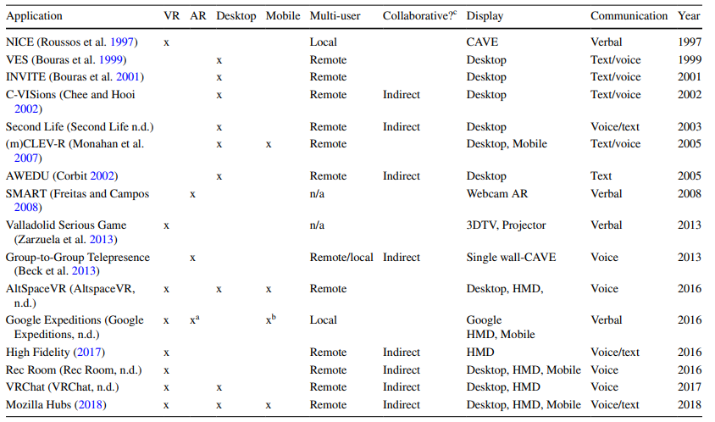
Πλατφόρμες που υποστηρίζουν κάποιας μορφής κοινωνική VR/AR τα τελευταία 20 χρόνια

Slide 13
Θέματα προβληματισμού
Ελάχιστη/ ανεπαρκής έρευνα
VR/AR 1 ευρύ φάσμα τεχνολογιών

Slide 14
Μελλοντικές Αρχές Διερεύνησης της VR/AR στην εκπαίδευση
Ποιες είναι οι δυνατότητες και οι περιορισμοί των VR/AR;
Μπορούν να αντικαταστήσουν την παραδοσιακή διδασκαλία;
Είναι αποτελεσματική η χρήση των VR/AR στην εκπαίδευση;
Ενσωματωμένη αλληλεπίδραση;
Προσβασιμότητα; Ίσες ευκαιρίες για όλους;
Πλατφόρμες VR ή AR;
Μπορεί η VR/AR να εφαρμοστεί στην τάξη;

Slide 15
Κατεύθυνση έρευνας για την VR/AR στο μέλλον
Πολλαπλοί τρόποι αναπαράστασης
Επεκτασιμότητα πλατφόρμας
ΠΡΟΣΒΑΣΙΜΟΤΗΤΑ
Επεκτασιμότητα πραγματικότητας
Πολλαπλοί τρόποι έκφρασης
Πολλαπλοί τρόποι εμπλοκής
Κοινωνική επεκτασιμότητα
ΠΑΡΑΛΛΗΛΕΣ ΠΡΑΓΜΑΤΙΚΟΤΗΤΕΣ
ΘΕΩΡΙΕΣ ΜΑΘΗΣΗΣ

Slide 16
Σύνοψη
Χρήση VR/AR στην εκπαίδευση σε κοινωνικούς χώρους μάθησης
Έμφαση στους τομείς που χρήζουν περαιτέρω έρευνας
Προτάσεις εκπαιδευτικών πλατφορμών
Το μέλλον της VR/AR στην εκπαίδευση
Επένδυση σε τεχνολογίες με σκοπό την ενίσχυση της μάθησης, με τέτοιο τρόπο που δεν αντικαθιστά τη φυσική αίθουσα διδασκαλίας αλλά επιτρέπει την πρόσβαση σε χώρους που δεν θα ήταν δυνατή η φυσική παρουσία.

Slide 17
ΕΥΧΑΡΙΣΤΟΥΜΕ ΓΙΑ ΤΗΝ ΠΡΟΣΟΧΗ ΣΑΣ!

